Slide 1

LinkedIn

Slide 2
LinkedIn: summary
Maximaal 2000 karakters (3-5 korte alinea’s)
Vertrek van de vraag: ‘Voor wie schrijf ik?’
Maak een ‘snapshot’ van je opleiding, je persoonlijkheid, je passies en interesses.
Inhoud: o.b.v Thalento!
1ste of 3de persoon? Géén mengvorm!
Schrijf voor het beeldscherm.
Concrete info, niet enkel ‘buzz words’

Slide 3
Waarom?
“It shows relevance. It attracts the right people who are important to your career success, letting them know what you’re about so they can determine if you are relevant to their goals. It differentiates you from your peers.” William Arruda – Forbes.com

Slide 4
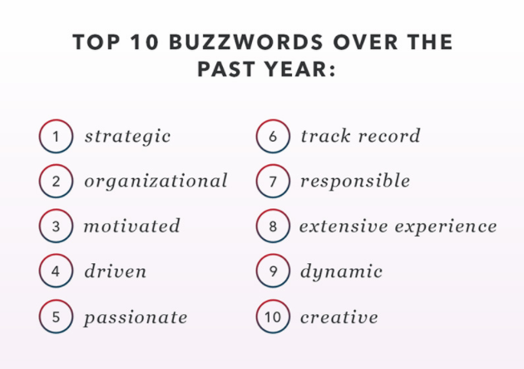

Slide 5
LinkedIn: summary
Structuur
Wat doe je?
Waarom doe je het? (en wat vind je er leuk aan?)
Waar ben je goed in?
Evt. call to action
(eigen website)
➔ prettig/pittig geschreven

Slide 6
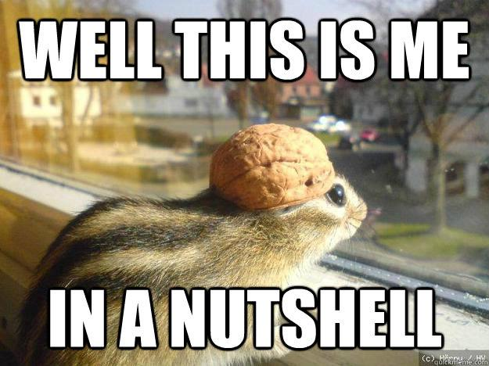
Blijf trouw aan je persoonlijkheid:
bv. grappig, high-energy…
Maar blijf ook steeds professioneel!

Slide 7
Werksessie
Werksessie
Stap 1 Schrijf (of herwerk) je LinkedIn-samenvatting (in het Nederlands).
Stap 2 Lees de samenvattingen van je teamgenoten en geef elkaar eerlijke feedback.
Thuis
Stap 3 Neem je nagelezen (!) LinkedIn-samenvatting op in het portfolio van de projectweek (én in je LinkedIn-profiel natuurlijk)

Slide 8

Aan het werk!

